Slide 1
Discussion Speaker : Wei Meng Lin

Slide 2
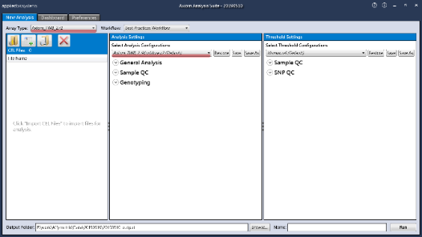
Work List
工作進度
問卷的結構化輸出，方便松霖後續分析。
乳癌套組、結直腸癌套組切版完成。
Axiom TWB 2.0 library安裝完成，等之後TPM完成調整再行安裝。
完成網頁頁面修改。
智邦主機已處理完，目前LINE Pay的SRE 測試網站中
系統穩定性 – 建置ConnectionTimeout
系統安全性 – OWASP
系統封閉性 – 請智邦建置White List

Slide 3
Future Work
優先順序
套組參考文獻的更新
祐宏的罕見疾病分類和松霖的問卷統計
寫完Android app
酒精報告電子化

Slide 4
Thank you for this opportunity

